Slide 1



Al-Mu’tazilah: Sejarah, Tokoh, dan Pokok Ajaran Ushul al-Khamsah
Nama: Syahdino Sahdana
Program Pascasarjana UIN Alauddin
Tahun: 2025
Aliran rasional dalam Islam yang menekankan penggunaan akal dalam memahami ajaran agama serta membela Islam dengan pendekatan logis.

Slide 2

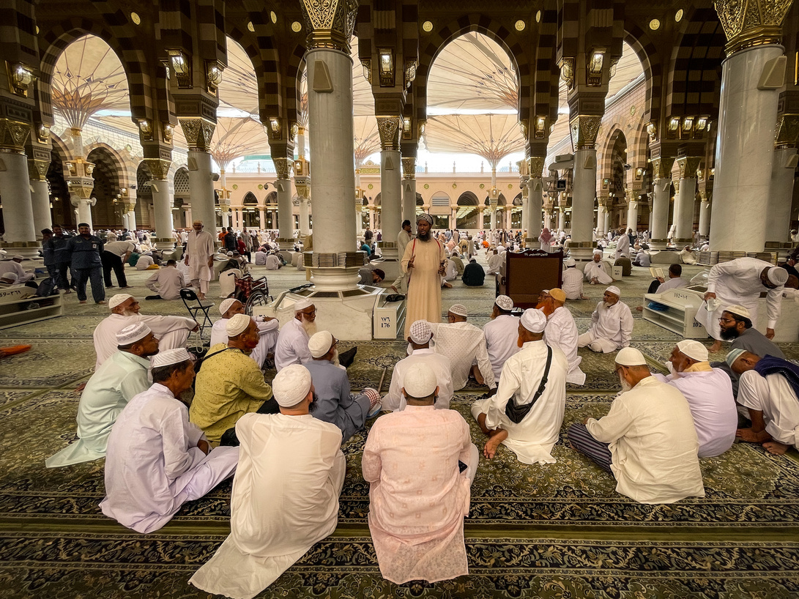
Latar Belakang
  Mu’tazilah muncul sebagai reaksi terhadap perdebatan teologi awal Islam.
  Tujuannya mempertahankan Islam dengan argumentasi rasional dan filosofis.
  Didirikan oleh Washil bin Atha’, murid Imam Hasan al-Bashri.
  Terpengaruh oleh filsafat Yunani (Aristoteles).
  Menekankan kebebasan berpikir dan tanggung jawab moral manusia terhadap perbuatannya.
UIN Alauddin Makassar

Slide 3


Perkembangan dan Pengaruh
  Lahir di Basrah, Irak, abad ke-2 H (105–110 H).
  Berkembang pesat pada masa Dinasti Abbasiyah, terutama di masa Khalifah al-Ma’mun (813–833 M).
  Pernah menjadi mazhab resmi negara (827 M).
  Dikenal sebagai kaum rasionalis Islam pertama.
  Pemikiran mereka memberi pengaruh besar dalam perkembangan ilmu kalam, filsafat, dan logika Islam.
UIN Alauddin Makassar

Slide 4




Pokok Ajaran
(Ushul al-Khamsah)
  At-Tauhid – Tuhan esa, tidak memiliki sifat yang menyerupai makhluk.
  Al-Adl – Allah Maha Adil; manusia bebas memilih dan bertanggung jawab atas tindakannya.
  Al-Wa’d wa al-Wa’id – Janji pahala dan ancaman siksa Allah pasti ditepati.
  Al-Manzilah baina al-Manzilatain – Pelaku dosa besar berada di posisi antara mukmin dan kafir.
  Amr Ma’ruf Nahi Munkar – Kewajiban menegakkan kebaikan dan mencegah keburukan, baik dengan lisan maupun tindakan.
UIN Alauddin Makassar

Slide 5

Kesimpulan & Saran
Kesimpulan:
  Mu’tazilah menonjolkan akal, keadilan Tuhan, dan kebebasan manusia.
  Ushul al-Khamsah menekankan nilai moral, logika, dan tanggung jawab sosial.
Saran:
  Pemikiran Mu’tazilah perlu dikaji kembali sebagai warisan intelektual Islam yang menumbuhkan semangat rasional, terbuka, dan adil dalam kehidupan modern.
UIN Alauddin Makassar

Slide 6

SEKIAN
&
TERIMAKASIH
UIN Alauddin Makassar

